Slide 1
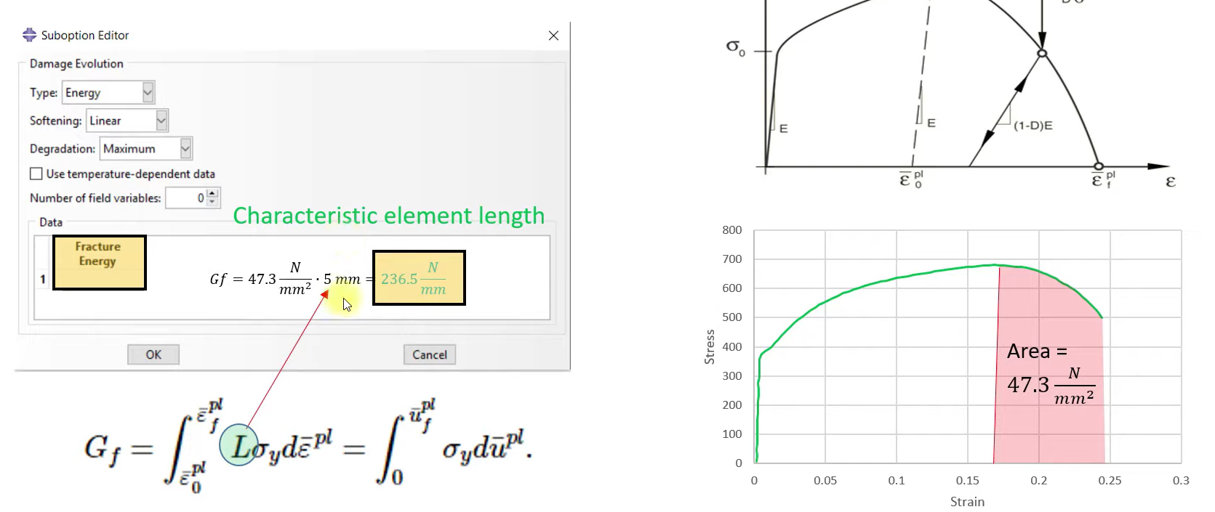

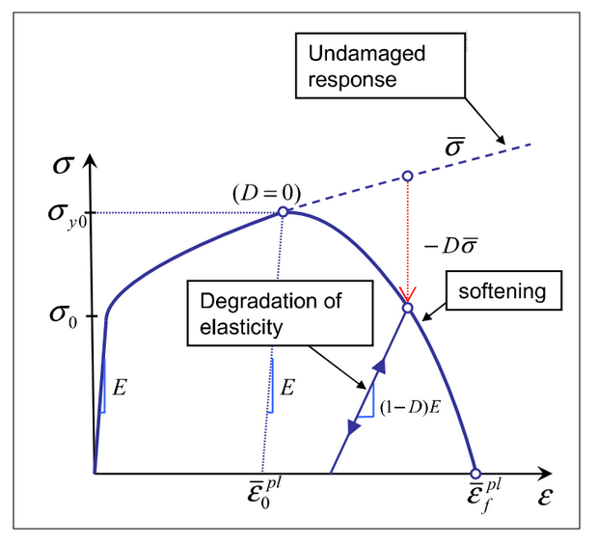
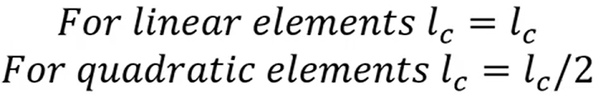


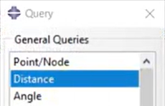

# 损伤演化参数设置
方法1：基于能量的断裂演化
Step1：计算单元的特征长度
立方单元的特征长度
壳单元的特征长度
Abaqus中量取距离方式
首先要解决的是特征长度
Tutorial: How to calculate fracture energy for damage evolution for damage for ductile metals? (youtube.com)

Slide 2
# 损伤演化参数设置
Step2：计算损伤段曲线下面积
Step3：带入公式计算断裂能

Slide 3
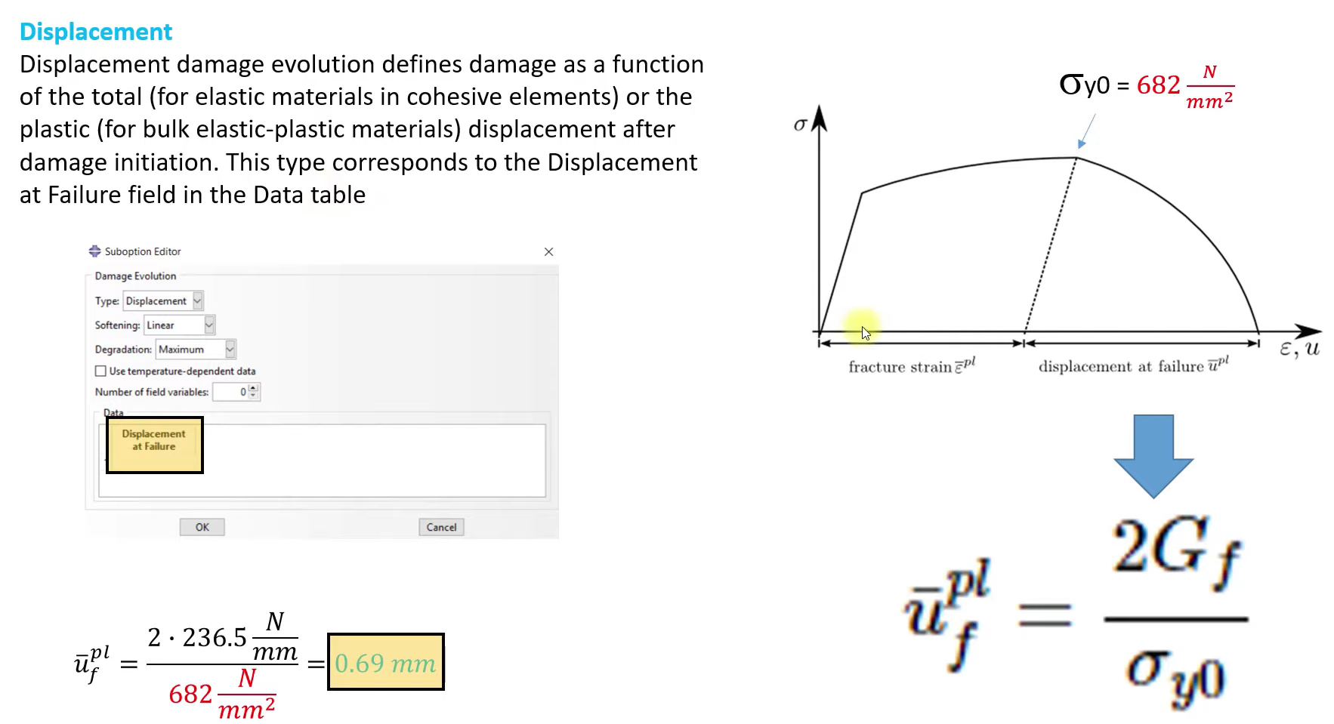
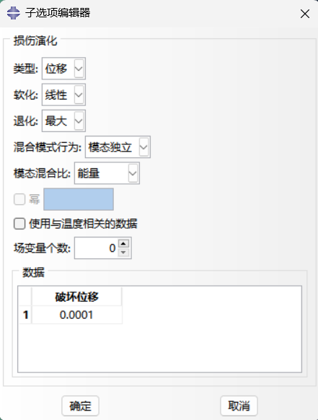
# 损伤演化参数设置
方法2：基于破坏位移的断裂演化
设置损伤演化的相关参数
Fracture Energy
Displacement at fracture
Tensile strength
相关参数
*Damage Evolution, type=DISPLACEMENT
0.0001

